Slide 1
Арканоид
Рындина Алена

Slide 2
Задание на проект
создать игру по типу «Арканоид», с помощью библиотеки pygame.

Slide 3
Технологии
Pygame – библиотека для создания игр
Работа с анимацией
Работа с изображением

Slide 4
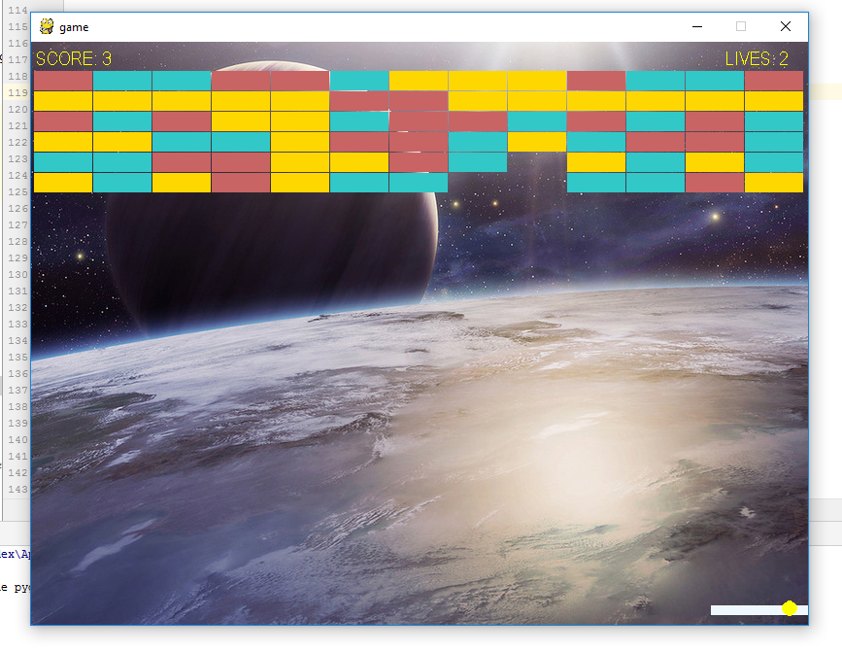
Скриншоты
Дизайн игры.

Slide 5
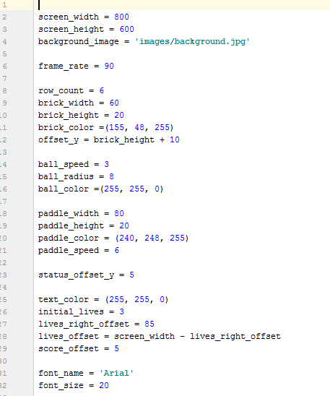
Код.
Для более удобного использования программы, создана конфигурация.

Slide 6
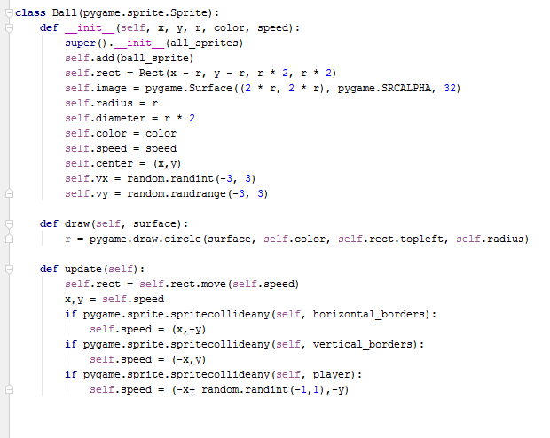
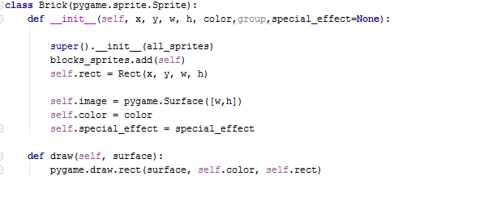
Скриншоты

Slide 7
Использованные библиотеки.
Pygame и random.

